Slide 1
KESELAMATAN DAN KESEHATAN KERJA (K3)
Pertemuan 1

Slide 2
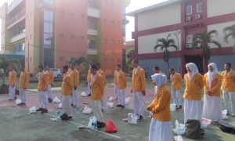

Data Dosen Pengampu
Rinette Visca, S.T., M.Si
rinette.visca@yahoo.com
0812-8044-5626

Slide 3


Slide 4


Slide 5


Slide 6


Slide 7


Slide 8


Slide 9


Slide 10


Slide 11


Slide 12


Slide 13


Slide 14


Slide 15


Slide 16


Slide 17


Slide 18


Slide 19


Slide 20


Slide 21
